Slide 1
Aula 3 – contorno estrutural e regra do “V”

Slide 2
Mapa de contorno estrutual

Slide 6
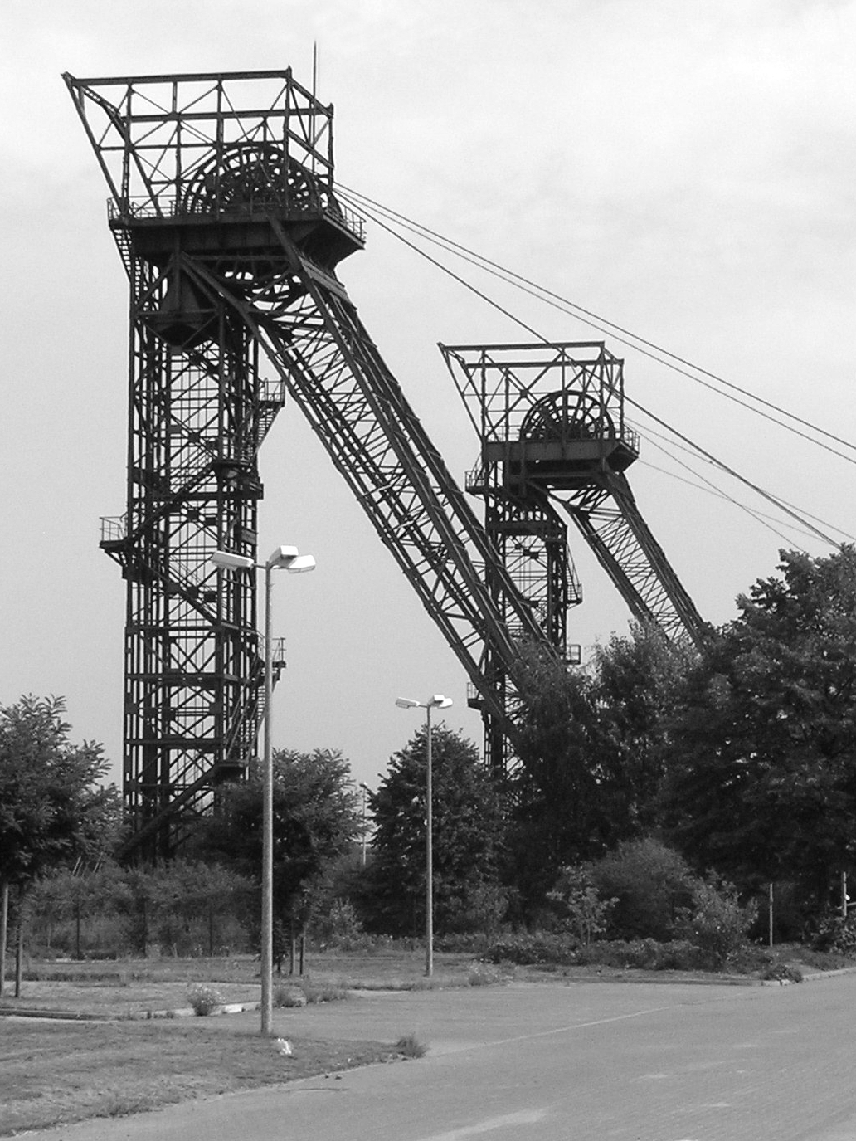

Slide 7
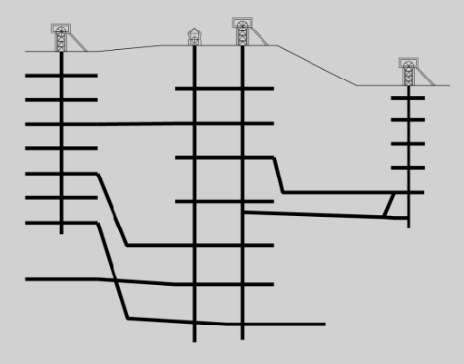

Slide 8
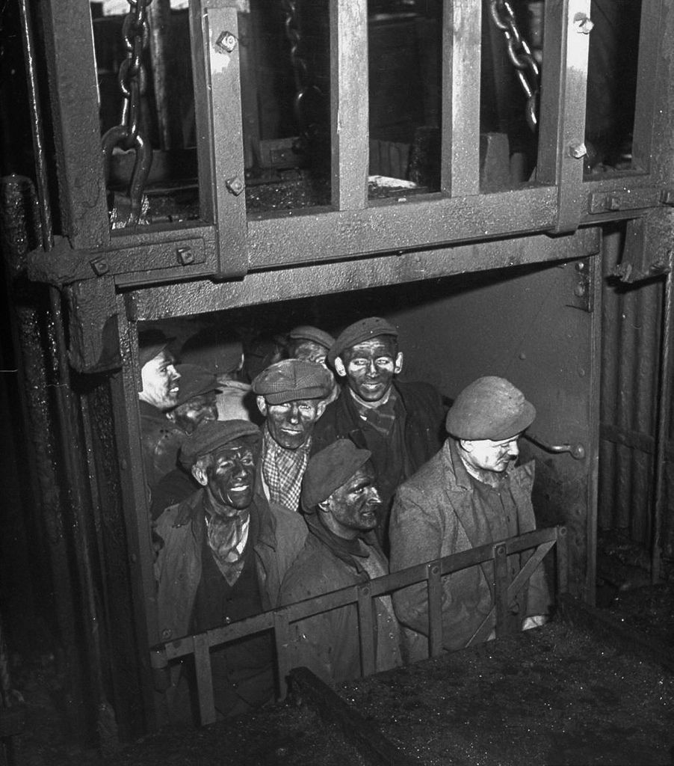

Slide 9
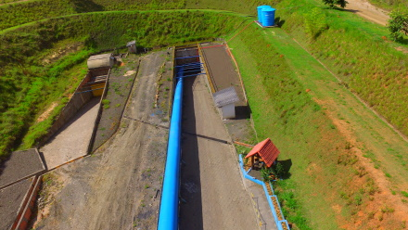

Slide 10
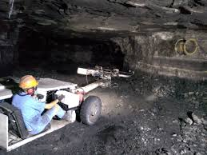
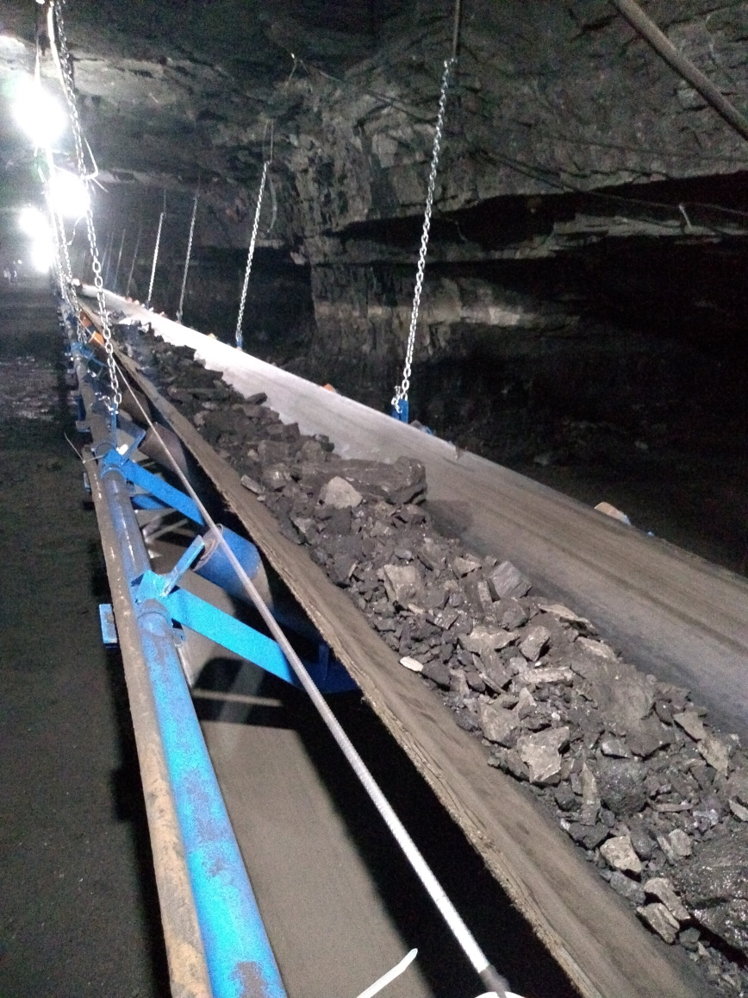
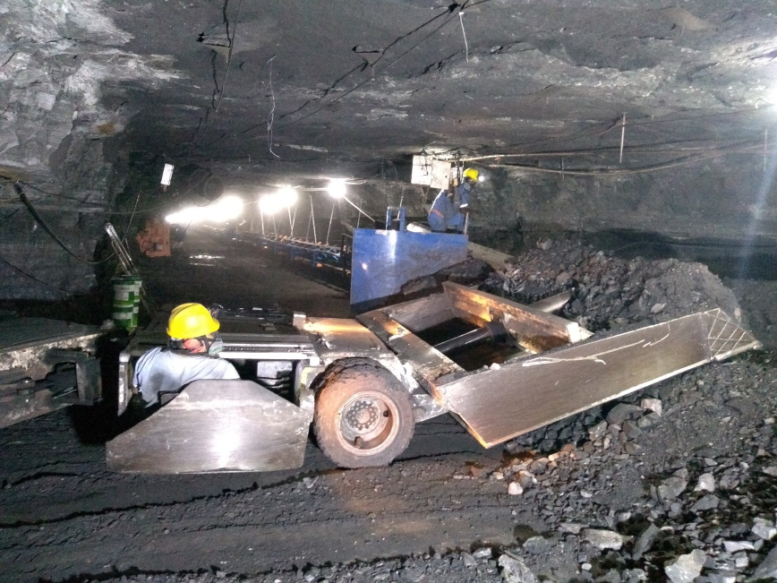

Slide 11
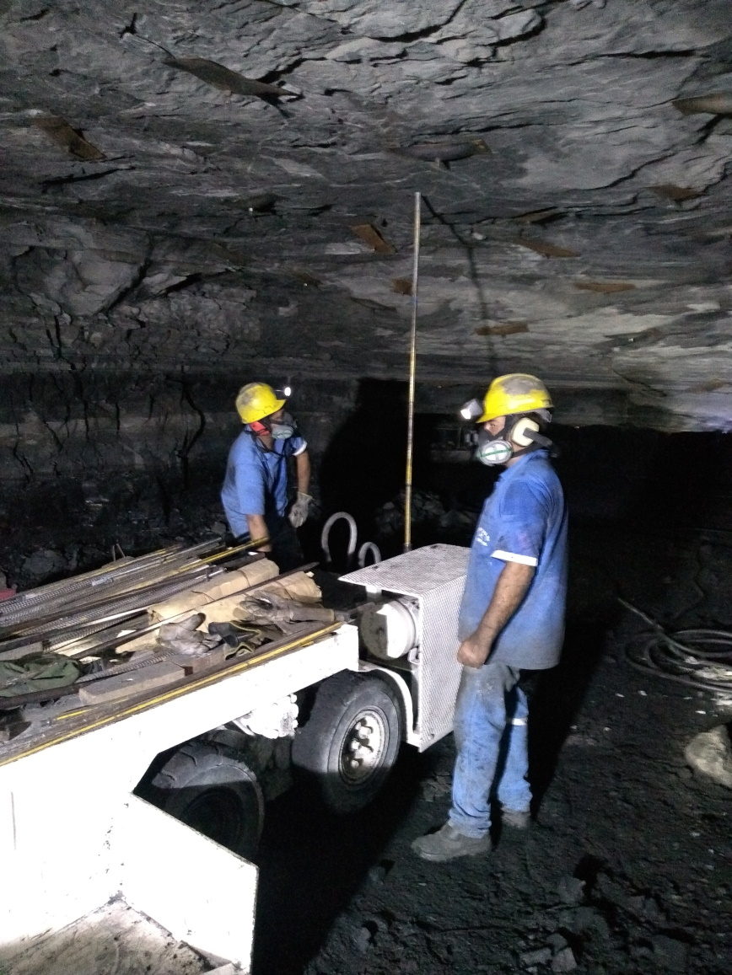

Slide 14
Contato geológico

Slide 15
Linhas do contorno estrutural
Contato geológico

Slide 16
Linhas do contorno estrutural
Contato geológico

Slide 17
E quando a topografia não é plana?

Slide 19
Determinar a atitude do contato (direção e mergulho)
No exercício anterior tínhamos um ponto de contato mas a direção e mergulho do contato.
Qual a situação do atual?
Lislie 2004

Slide 20
Determinar a atitude do contato (direção e mergulho)
No exercío anterior tínhamos um ponto de contato mas a direção e mergulho do contato.
Qual a situação do atual?
Três pontos em diferentes altitutes!
Lislie 2004

Slide 21
Determinar a atitude do contato (direção e mergulho)
No exercío anterior tínhamos um ponto de contato mas a direção e mergulho do contato.
Qual a situação do atual?
Três pontos em diferentes altitutes!
Lislie 2004

Slide 22
Determinar a atitude do contato (direção e mergulho)
No exercío anterior tínhamos um ponto de contato mas a direção e mergulho do contato.
Qual a situação do atual?
100m
150m
200m
Lislie 2004

Slide 23
Determinar a atitude do contato (direção e mergulho)
No exercío anterior tínhamos um ponto de contato mas a direção e mergulho do contato.
Qual a situação do atual?
100m
150m
150m
150
200m
Lislie 2004

Slide 24
Determinar a atitude do contato (direção e mergulho)
No exercío anterior tínhamos um ponto de contato mas a direção e mergulho do contato.
Qual a situação do atual?
100m
150m
150m
Linha de contorno de
100m
150
200m
150m
Lislie 2004
200m

